Slide 1
Способности и задатки
Соотношения способностей и задатков

Slide 2
Способности
Способностями называются психические свойства личности, обладая которыми человек может сравнительно легко добиваться успеха в той или иной деятельности.
Способности - свойства и качества (индивидуальные особенности) человека, делающие его пригодным к успешному выполнению каких-либо видов общественно-полезной деятельности» (С.Л.Рубинштейн).

Slide 3
Способности
Человек не рождается на свет, имея уже какие-нибудь определенные способности.
Врожденными могут быть только некоторые анатомические и физиологические особенности организма, среди которых наибольшее значение имеют особенности нервной системы, мозга.

Slide 4
Способности
Виды способностей:
1. общие - связаны с условиями ведущих форм человеческой деятельности (креативность, например);
2. специальные - связаны с условиями отдельной деятельности.
Анатомо-физиологические особенности, образующие врожденные различия между людьми, называются задатками

Slide 5
Задатки
Задатки имеют важное значение для развития способностей.
(например, свойства слухового анализатора важны для музыкальных способностей, свойства зрительного анализатора — для изобразительных способностей).
Но задатки — только одно из условий формирования способностей.

Slide 6
Задатки
Задатки несут в себе возможности для развития способностей в процессе обучения, воспитания, трудовой деятельности.
Вот почему так важно как можно раньше выявить задатки детей, с тем чтобы целенаправленно формировать их способности.

Slide 7
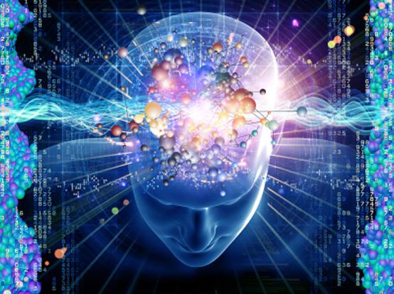
Задатки
Задатки - врожденные анатомо-физиологические особенности нервной системы, мозга, которые составляют природную основу развития способностей (Теплов Б.М.).
Способности к задаткам не сводятся, задатки - одна из посылок для формирования способностей.

Slide 8
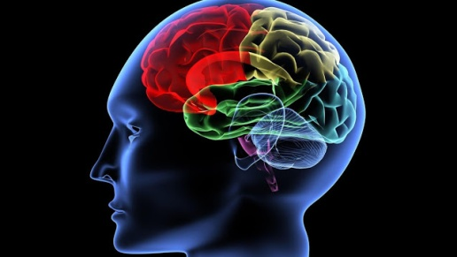
Задатки
Одаренность человека определяется диапазоном возможностей, которые открывает реализация наличных возможностей.
Определяется качеством (к чему) и масштабом.
Существует общая одаренность - способность к обучению.
И специальная - высокий уровень специальных способностей (особенно высокие - талант и гениальность).

Slide 9
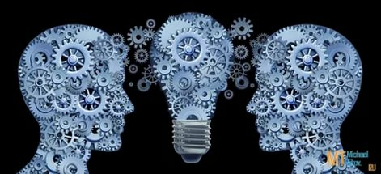
Задатки
Талант - это способность к достижению высшего порядка.
Гениальность - способность создавать что-то принципиально новое: - незаурядность в различных областях + доминирующая сторона; - осознание способности; - включенность способности в характер.
Показатели одаренности: - темп и легкость усвоения материала; - широта переноса; - время проявления; - соотношение результатов с условиями.

Slide 10
Задатки. Способности
Факторы, влияющие на развитие способностей: - исходная предпосылка - врожденные задатки; - время выявления; - развитие способностей к деятельности, к которой есть интерес; - всестороннее развитие интересов и способностей; - соперничество и сотрудничество.

Slide 11
Различие и соотношение способностей и задатков
Задатки даны (заданы - отсюда и название) человеку с рождения или возникают благодаря естественному развитию организма.
Способности приобретаются в результате обучения.
Для того, чтобы иметь задатки, человеку не нужно принимать со своей стороны никаких усилий. Задатки не "требуют", чтобы человек активно включался в те виды деятельности, с которыми эти задатки функционально связаны.
Способности без активного участия человека в тех видах деятельности, к которым они относятся, не формируются.

Slide 12
Спасибо за внимание!

